Slide 1
Gameprogramming

Slide 2
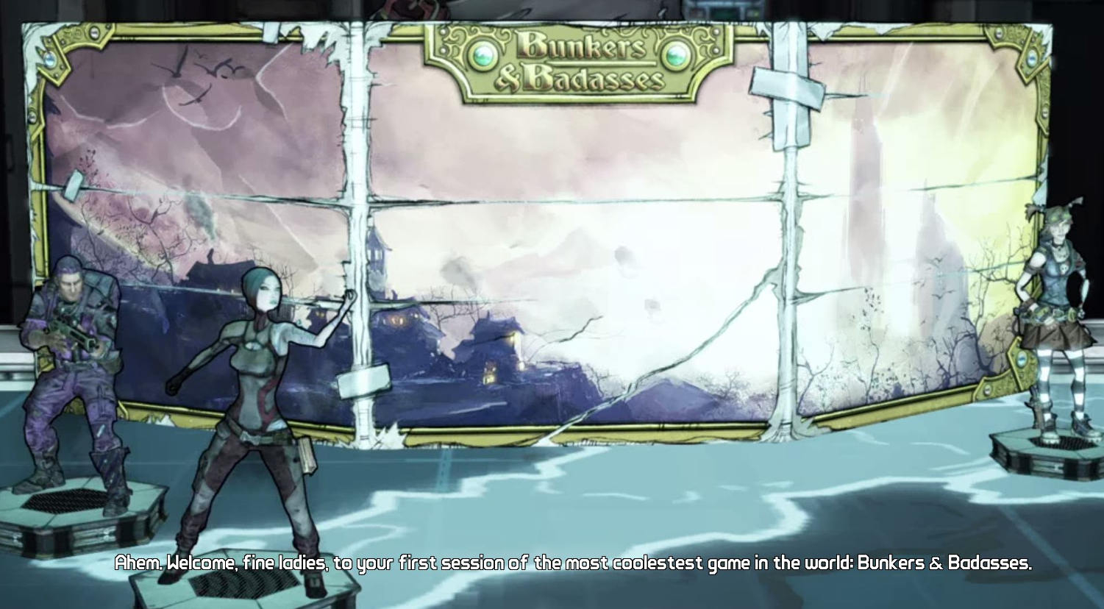
Wie ben ik?
Talen
Frameworks
Hobbies
Notes:
Wat is er vorig jaar gedaan?

Slide 3
Planning blok
Richard | Silvan | Jesse
Waypoints | Git | UML
Torens | Raycasts
Muis | Player Feedback
2D Arrays | Coroutines
 | Databases

Slide 4
Git en Unity

Slide 5
Git en de industrie
https://github.com/electronicarts
https://github.com/EpicGames/UnrealEngine
https://github.com/CRYTEK/CRYENGINE
https://github.com/MonoGame/MonoGame

Slide 6
Git en Unity

Slide 7
Git en Unity
Problemen
Oplossingen
Gitignore
Merging

Slide 8
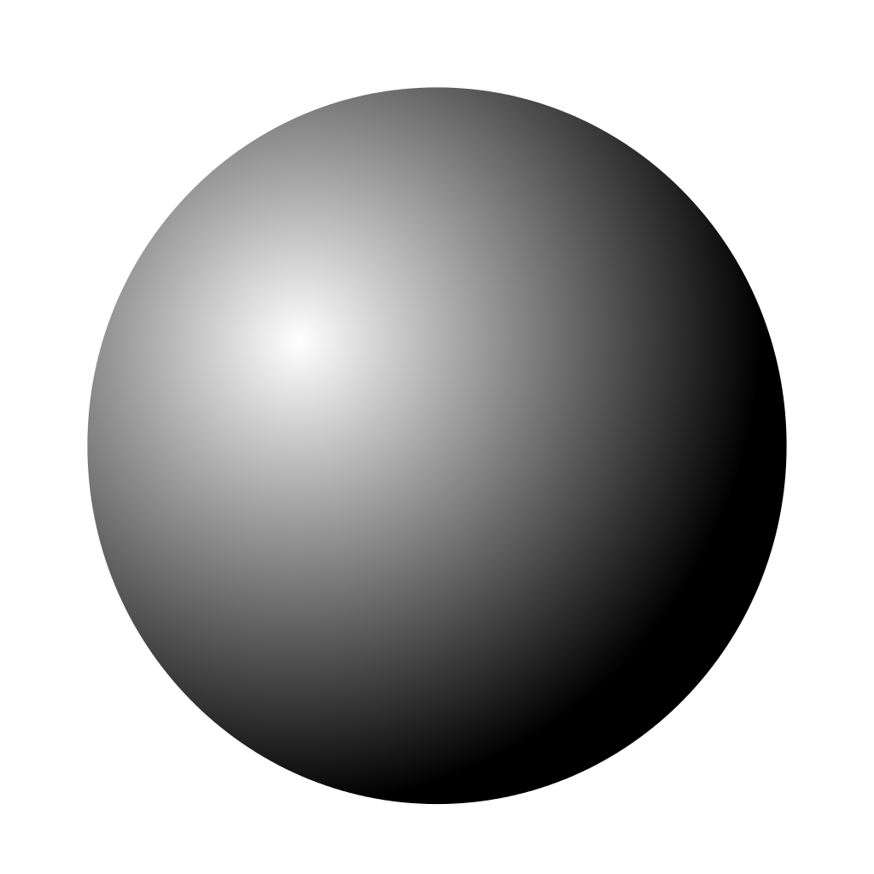
Cube
Sphere
Plane / Quad
Ray

Slide 9
Raycasts

Slide 10
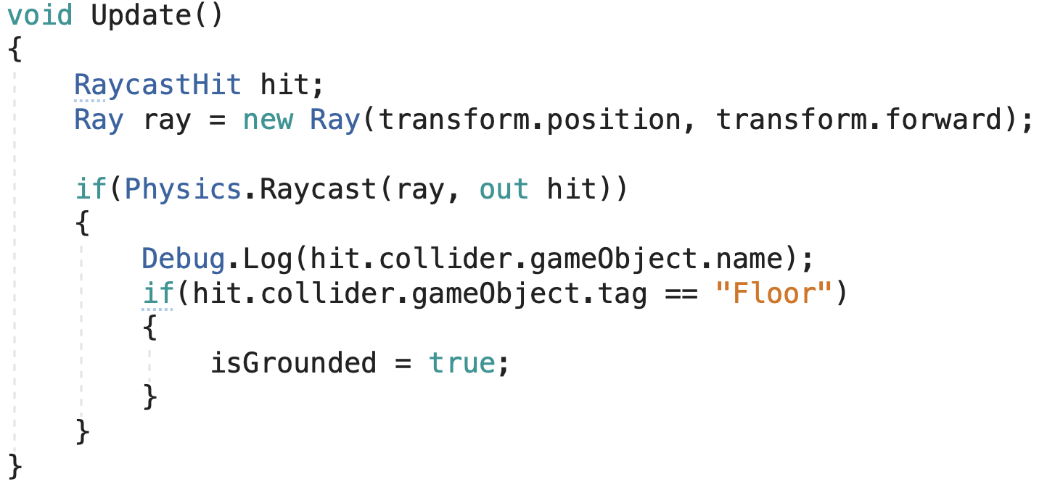
Raycasts
De volledige output van de collision van de Ray
De beginpositie en richting van de Ray
If statement die kijkt of de ray iets raakt

Slide 11
Raycasts Instructie
Raycasts vanuit de object
Raycasts vanuit 2D ‘Speler’
Raycast vanuit camera
Notes:
Scene met cubus. Particle prefab.
Plaatsen van cubussen op vlak met muis.

Slide 12
Ga nu verder met Waypoints

